Slide 1
Деструктивные движения в сети Интернет
Александр Загайнов
Руководитель центра информационной безопасности детей

Slide 3
Социальные сети
Интернет-коммерция
Компьютерные игры
VK
Instagram
Tik Tok
Likee
Первый мобильный гаджет в 3 года
.
50% детей получают запросы дружбы от незнакомых людей в социальных сетях
33% детей встречаются с новыми друзьями в реале
50% детей сами знакомятся с новыми людьми в социальных сетях

Slide 4
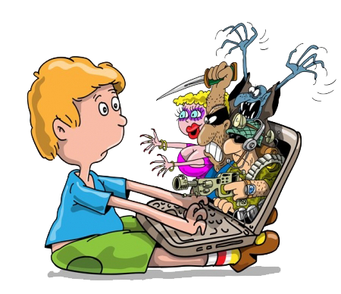
ОСНОВНЫЕ ДЕСТРУКТИВНЫЕ ТЕЧЕНИЯ В СОЦИАЛЬНЫХ СЕТЯХ:
Киберагрессия
Экстремизм, политизированные деструктивные движения
Наркомания, педофилия и сексуальные извращения
4. Опасные игры и «челленджи»
5. Опасные субкультуры
6. Шок-контент, фейковая-информация

Slide 5
НЕКОТОРЫЕ ПОВЕДЕНЧЕСКИЕ ШАБЛОНЫ
1. Обесценивание подростками норм морали и ключевых человеческих ценностей
2. Выраженная симпатия подростков к антигероям, антидвижениям
3. Стремление подростков к разрушению на всех уровнях
4. Склонность подростков действовать по шаблону

Slide 6
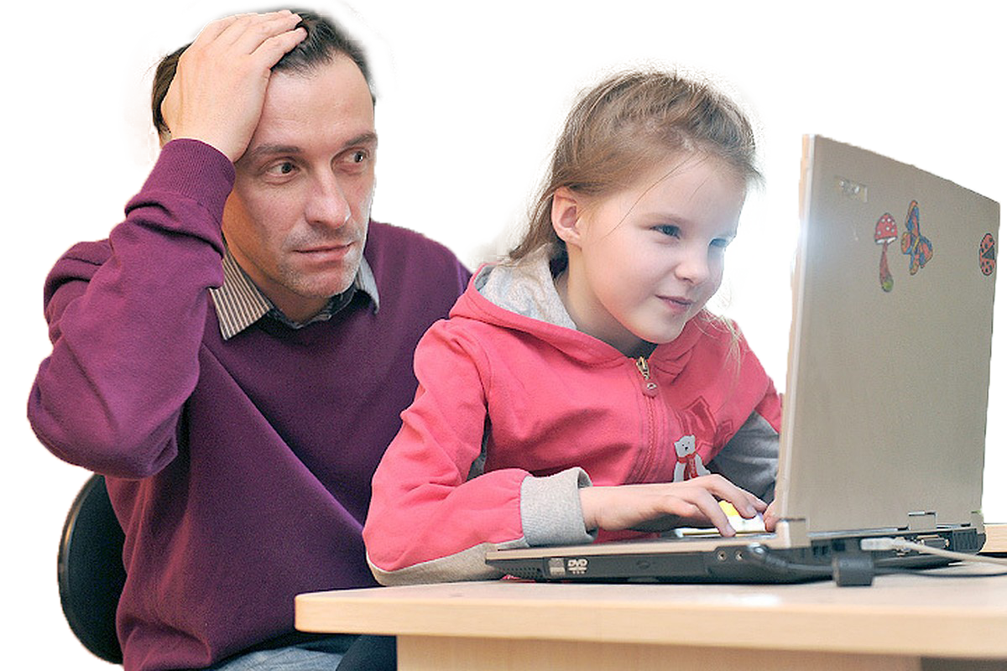
ПРИ ЭТОМ:
Треть родителей тревожат социальные сети:
Круг общения
Посты
Паблики
Настораживают:
22% - просматриваемое видео
11% - компьютерные игры
7% - музыка
6% - фото.

Slide 7
ЧТО ДЕЛАТЬ?
1. Внимание
2. Внимание
3. Внимание
4. Внимание
5. Внимание

Slide 8
ЦЕНТР ИНФОРМАЦИОННОЙ БЕЗОПАСНОСТИ ДЕТЕЙ
Функционирует на базе
«Центр психолого-педагогической, медицинской и
социальной помощи «Развитие» г.Ульяновск, ул. Врача Михайлова, 54
E-MAIL: CIBD73@MAIL.RU
ТЕЛ.: (8422) 52-52-72

